Slide 1
Volumetria: le Titolazioni
Titolazioni acido base
UD. 2

Slide 2
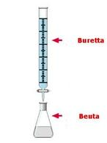
Metodi VOLUMETRICI
Il lavoro di laboratorio comporta molto spesso la necessità di determinare la quantità di uno o più composti presenti in un campione. Analisi quantitativa di un campione.
Una delle tecniche chimiche di impiego universale per la determinazione della concentrazione di soluti è la titolazione, che costituisce uno dei metodi analitici basati sull’analisi volumetrica.
Una titolazione consiste nella lenta aggiunta di volumi, accuratamente misurati, di una soluzione a concentrazione nota ad una seconda soluzione di concentrazione incognita, in condizioni tali per cui le sostanze disciolte reagiscano quantitativamente, rapidamente e senza reazioni collaterali.
Notes:
APPROFONDIMENTO (rif. Skoog et al., Fondamenti di Chimica Analitica): L'analisi volumetrica richiede una soluzione standard del titolante. Skoog distingue standard primari (sostanze pure, stabili, non igroscopiche, ad alto peso equivalente: es. ftalato acido di potassio per basi, carbonato di sodio per acidi) da standard secondari, la cui concentrazione va determinata per standardizzazione contro uno standard primario. NaOH e KOH non sono standard primari (assorbono CO2 e umidita).

Slide 3
La titolazione è completata quando il soluto a concentrazione incognita è stato interamente trasformato dal titolante nei prodotti di reazione.
Il completamento della titolazione è segnalato da una variazione apprezzabile di qualche proprietà chimica o fisica, come il colore della miscela che sta reagendo, o il colore di una sostanza ausiliaria (indicatore), che è stata aggiunta alla soluzione da titolare.

Slide 4
TITOLAZIONE: DEFINIZIONI
Titolante: la soluzione a concentrazione nota
Titolando: la soluzione a concentrazione incognita
Considerando una generica reazione tra A e B per dare il prodotto AB
A + B → AB
Si definisce punto equivalente il punto al quale una quantità esattamente stechiometrica di titolante è stata aggiunta al titolando. Indicando con n il numero di moli, al punto equivalente si verifica la condizione
nA=nB
Notes:
APPROFONDIMENTO (rif. Skoog et al., Fondamenti di Chimica Analitica): Al punto equivalente vale l'uguaglianza stechiometrica tra le moli di titolante e quelle di titolando (per stechiometria 1:1). Per stechiometrie diverse la condizione generale e: moli titolante = (coefficiente stechiometrico) x moli titolando. Il punto equivalente e un concetto teorico; cio che si osserva sperimentalmente e il punto finale.

Slide 5
Esprimendo la concentrazione delle soluzioni in molarità M, al punto equivalente vale la relazione:
V₀C₀= C_{T} V_{eq}
Dove:
V₀ volume del titolando
C₀ concentrazione del titolando
V_{eq} volume equivalente → volume di titolante che bisogna aggiungere al titolando per raggiungere l’equivalenza
CT concentrazione del titolante

Slide 6
TIPI DI TITOLAZIONI
Esistono diversi tipi di titolazione, classificati in funzione della reazione su cui si basano o della tecnica adottata per il rilevamento del punto di equivalenza. Tra questi si annoverano:
- le titolazioni acido-base, basate sulla neutralizzazione di un acido da parte di una base o viceversa;
- le titolazioni di ossido-riduzione (o redox), basate sulla reazione tra un ossidante ed un riducente;
- le titolazioni complessometriche, basate sulla reazione di formazione di composti di coordinazione, tra un legante ed uno ione metallico;
- le titolazioni di precipitazione, basate sulla reazione di formazione di un composto poco solubile che precipita.

Slide 7
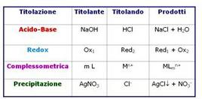
Affinché una reazione possa rappresentare la base per una titolazione è necessario che:
- decorra rapidamente verso la formazione dei prodotti;
- sia quantitativa;
- non dia luogo a reazioni collaterali;
al punto equivalente si manifesti una variazione apprezzabile
di una proprietà chimica o chimico-fisica del sistema

Slide 8
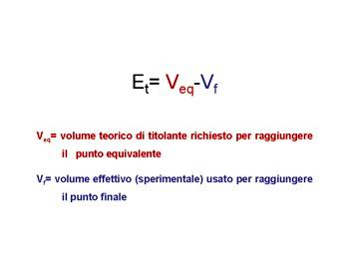
Titolazioni: punto equivalente e punto finale (ERRORE DI TITOLAZIONE)
In una titolazione è necessario distinguere tra punto equivalente teorico e punto finale (sperimentale).
Il punto finale è il punto al quale si sospende l’aggiunta del titolante in base ad una marcata variazione di una proprietà fisica o chimica della soluzione.

Slide 9
Variazioni usate per individuare il punto finale:
cambiamento di colore del reagente o sostanza che deve essere determinata, o di una sostanza introdotta allo scopo (indicatore);
intorbidamento della soluzione per formazione di una fase insolubile;
variazione di conducibilità elettrica della soluzione;
variazione della differenza di potenziale tra due elettrodi immersi nella soluzione;
variazione della quantità di corrente che passa attraverso la soluzione.
La differenza tra il punto equivalente teorico ed il punto finale, e cioè la differenza tra il volume calcolato per raggiungere il punto equivalente (V_{eq}) ed il volume di titolante effettivamente aggiunto per raggiungere il punto finale (V_{f}), rappresenta l’errore di titolazione (E_{t}).
Notes:
APPROFONDIMENTO (rif. Skoog et al., Fondamenti di Chimica Analitica): L'errore di titolazione Et = Vf - Veq e un errore sistematico riducibile scegliendo un indicatore con viraggio il piu vicino possibile al pH del punto equivalente, oppure correggendolo con una titolazione del bianco (si titola una soluzione senza analita e si sottrae il volume necessario a far virare l'indicatore).

Slide 10
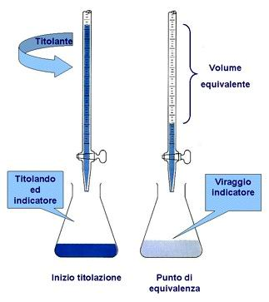
Titolazioni Acido-base
Una titolazione acido-base consiste nel seguire le variazioni di pH causate dall’aggiunta di volumi crescenti Vt di titolante al titolando. In questo caso:
Titolante: è una soluzione di un acido o una base forte
Titolando: è una soluzione di una base (forte o debole) o di un acido (forte o debole)
La variazione di pH può essere seguita utilizzando un indicatore.
Gli indicatori sono sostanze ausiliarie che aggiunte in quantità trascurabile rispetto ai reagenti esibiscono marcate variazioni di colore in corrispondenza del punto equivalente.

Slide 11
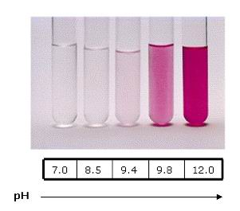
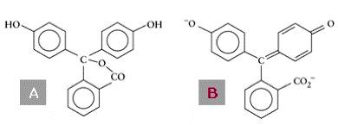
Indicatori acido-base
Molecole che hanno la proprietà di cambiare colore al variare del pH.
Sono generalmente acido o basi deboli, le cui forme base o acido coniugate hanno colori differenti
HIn + H₂O ↔ H₃O⁺ + In⁻
Il colore di HIn (forma indissociata) è differente dal colore di In⁻ (forma dissociata).
Gli indicatori rappresentano il metodo più semplice per valutare il pH di una soluzione.
INCOLORE ROSA FUCSIA
Notes:
APPROFONDIMENTO (rif. Skoog et al., Fondamenti di Chimica Analitica): Un indicatore acido-base e a sua volta una coppia coniugata acido-base HIn/In- con colori diversi. Poiche e presente in tracce, non altera apprezzabilmente il pH della soluzione. La teoria e identica a quella di ogni equilibrio acido-base: il rapporto delle forme dipende dal pH secondo Henderson-Hasselbalch applicata al pKIn.

Slide 12
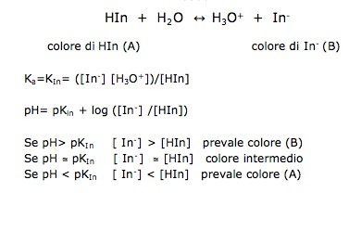
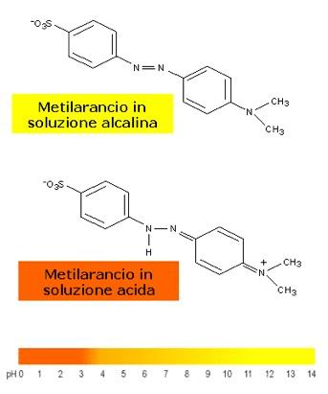
Intensità di colore dell’indicatore
Per un indicatore, l’intensità del colore osservato è proporzionale alla concentrazione delle specie prevalente in soluzione.
La distinzione tra i due colori è possibile solo se una delle due specie è in concentrazione
10 volte superiore all’altra.

Slide 13
Indicatore e intervallo di viraggio
HIn + H₂O ↔ H₃O+ + In⁻ ; kIn=Ka
In base alla relazione: pH= pK_{In} + log ([In⁻] /[HIn])
Se [ In⁻] /[HIn] =10 pH= pK_{In} + log 10 → pH = pK_{In} +1 (prevale colore (B)
Se [ In⁻]/[HIn] =0.1 pH= pK_{In} + log 0.1 pH= pK_{In} – 1 prevale colore (A)
INTERVALLO DI VIRAGGIO
Si definisce intervallo di viraggio l’intervallo di pH in cui si osserva la variazione di colore dell’indicatore.
Nella maggior parte dei casi è di due unità di pH intorno al pK_{In}
pH= pK_{In} ± 1
Notes:
APPROFONDIMENTO (rif. Skoog et al., Fondamenti di Chimica Analitica): L'intervallo di viraggio pKIn piu o meno 1 deriva dal criterio visivo del rapporto 10:1: l'occhio percepisce il colore di una forma solo quando essa prevale di almeno un fattore 10. Ne consegue che ogni indicatore copre circa 2 unita di pH: la scelta dell'indicatore e quindi vincolata dall'ampiezza e dalla posizione del salto di pH della specifica titolazione.

Slide 14
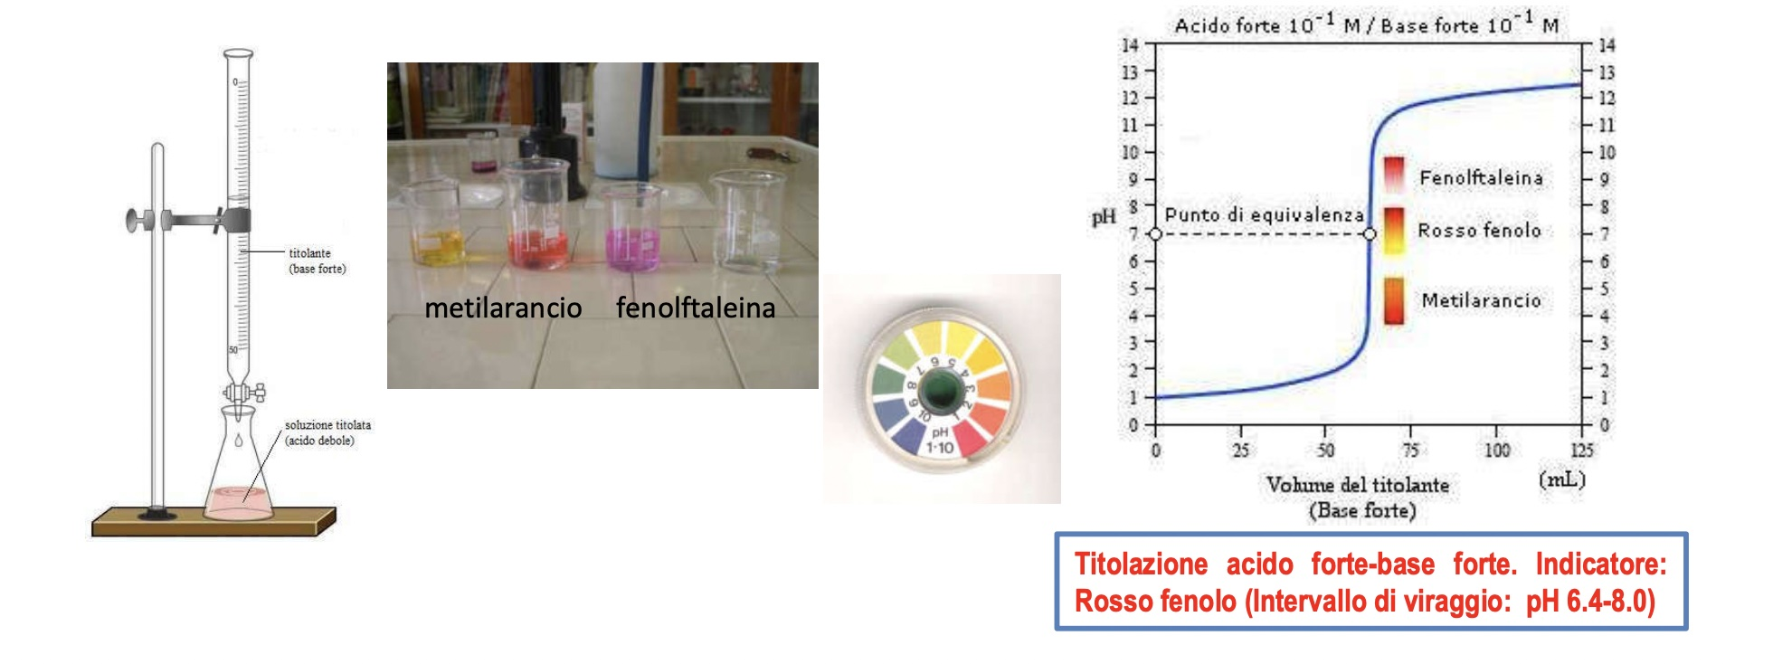
Indicatori e intervallo di viraggio

Slide 15
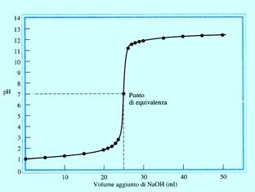
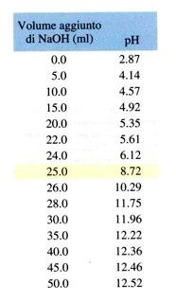
Per seguire l’andamento di una titolazione è utile usufruire di rappresentazioni grafiche.
Una curvadi titolazione è ottenuta riportando i valori numerici di un parametro del sistema, che varia durante la titolazione, in funzione della quantità di titolante aggiunto.
Per le titolazioni acido-base si segue la variazione del pH in funzione del volume di titolante aggiunto.
La figura mostra una curva di titolazione acido forte – base forte. L’andamento della curva mostra chiaramente che, in un primo tratto, fino all’aggiunta del 90% circa del volume equivalente di titolante, il pH della soluzione non varia molto.
In corrispondenza del punto equivalente vi è un notevole salto di pH per piccolissime aggiunte di titolante.
Effettuare i calcoli
Curva di titolazione acido forte base forte. Una soluzione 0.100 M di NaOH è aggiunta a 25.0 ml di una soluzione 0.100 M di HCl
Notes:
APPROFONDIMENTO (rif. Skoog et al., Fondamenti di Chimica Analitica): Costruzione della curva acido forte-base forte in quattro regioni: (1) prima dell'aggiunta, pH dalla concentrazione dell'acido; (2) pre-equivalenza, pH dall'acido in eccesso non ancora titolato; (3) al punto equivalente pH 7,00 (solo acqua e sale neutro); (4) post-equivalenza, pH dall'eccesso di base. Il salto ripido intorno all'equivalenza e cio che rende possibile la titolazione.

Slide 16
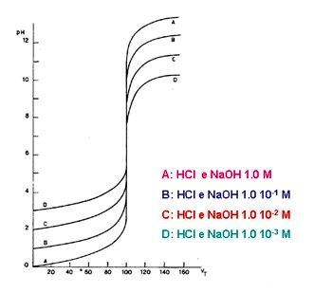
Curva di titolazione e concentrazione in funzione della concentrazione di analita e titolante
Curve di titolazione acido forte – base forte, per differenti concentrazioni iniziali di acido (titolando) e di base (titolante).
In una titolazione di un acido forte di concentrazione 1.0 M (curva A), in corrispondenza del punto equivalente si osserva un notevole salto di pH per piccolissime aggiunte di base.

Slide 17

Curva di Titolazione e Concentrazione
Curve di titolazione acido forte – base forte, per differenti concentrazioni iniziali di acido (titolando) e di base (titolante).
In una titolazione di un acido forte di concentrazione 1.0 M (curva A), in corrispondenza del punto finale si osserva un notevole salto di pH per piccolissime aggiunte di base.
L’andamento delle curve B, C e D è simile a quello della curva A, ma il salto di pH in corrispondenza del punto finale è tanto minore quanto più diluita è la soluzione.

Slide 18
Nel caso di reattivi a concentrazione 1.0 M e 1.0·10⁻¹ M si ha una forte variazione di pH e di conseguenza un errore nella determinazione del punto equivalente quasi insignificante.
Per soluzioni diluite, per le quali il salto di pH intono al punto equivalente si riduce notevolmente (fino a diventare di circa 2 unità di pH, nel caso delle soluzioni 1.0·10⁻³ M), l’errore nella determinazione aumenta. È stimabile nell’ordine dello 0.1% nel caso di soluzioni 1.0·10⁻² M, e del 1% nel caso di soluzioni 1.0·10⁻³ M
In generale, non è possibile eseguire titolazioni acido forte- base forte con reattivi di concentrazione inferiore a 1.0·10⁻³ M.
Notes:
APPROFONDIMENTO (rif. Skoog et al., Fondamenti di Chimica Analitica): Il salto di pH si riduce con la diluizione perche le concentrazioni all'equivalenza sono piu basse: per reattivi 0,001 M il salto si riduce a circa 2 unita di pH, dell'ordine dell'intervallo di viraggio di un solo indicatore, e l'errore diventa inaccettabile. Sotto questa concentrazione conviene la rivelazione potenziometrica del punto finale.

Slide 19
SCELTA DELL’INDICATORE
La scelta dell’indicatore dovrebbe essere fatta in modo tale che il viraggio avvenga esattamente al pH corrispondente al punto equivalente.
Ciò non è sempre possibile: si sceglie un indicatore che abbia un pK_{In} quanto più vicino è possibile al pH della soluzione al punto equivalente.
In generale:
in una titolazione acido-base, l’indicatore scelto deve avere un intervallo di viraggio compreso nella variazione di pH che si osserva in corrispondenza del punto equivalente.
In tal modo, in prossimità del punto equivalente, si osserverà una brusca variazione di colore della soluzione, dovuta al viraggio dell’indicatore.

Slide 20
Nel caso della titolazione acido forte – base forte si ha una ampia possibilità di scelta. Per concentrazioni 0.1 M, il pH al punto finale varia tra pH ~ 4.0 e pH ~ 10.0.
Qualsiasi indicatore con un pK_{In} compreso tra 4.5 e 9.5 può essere utilizzato.
pH 10
pH 4

Slide 21
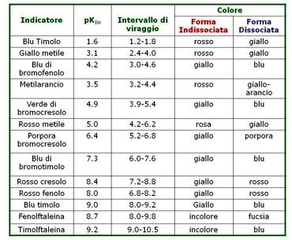
I principali indicatori acido base

Slide 22
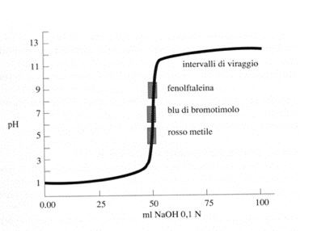
Curve di titolazione ed indicatori
La costruzione delle curve di titolazione è utile per:
prevedere il salto di pH intorno al punto di equivalenza;
scegliere il sistema di rivelazione.
curva di titolazione acido forte – base forte, con l’indicazione degli intervalli di viraggio di tre indicatori acido-base.
Dal momento che tali intervalli si trovano sulla parte ripida della curva, tutti e tre questi indicatori sono utilizzabili per evidenziare il punto di equivalenza.
Nel caso di titolazioni di acidi e basi deboli, la scelta dell’indicatore è più critica e bisogna analizzare con maggiore attenzione la curva di titolazione.
Una titolazione può essere comunque eseguita se presenta:
un salto di pH sufficiente intorno al punto equivalente;
l’indicatore è scelto in conseguenza dell’ampiezza e della posizione del salto di pH.

Slide 23
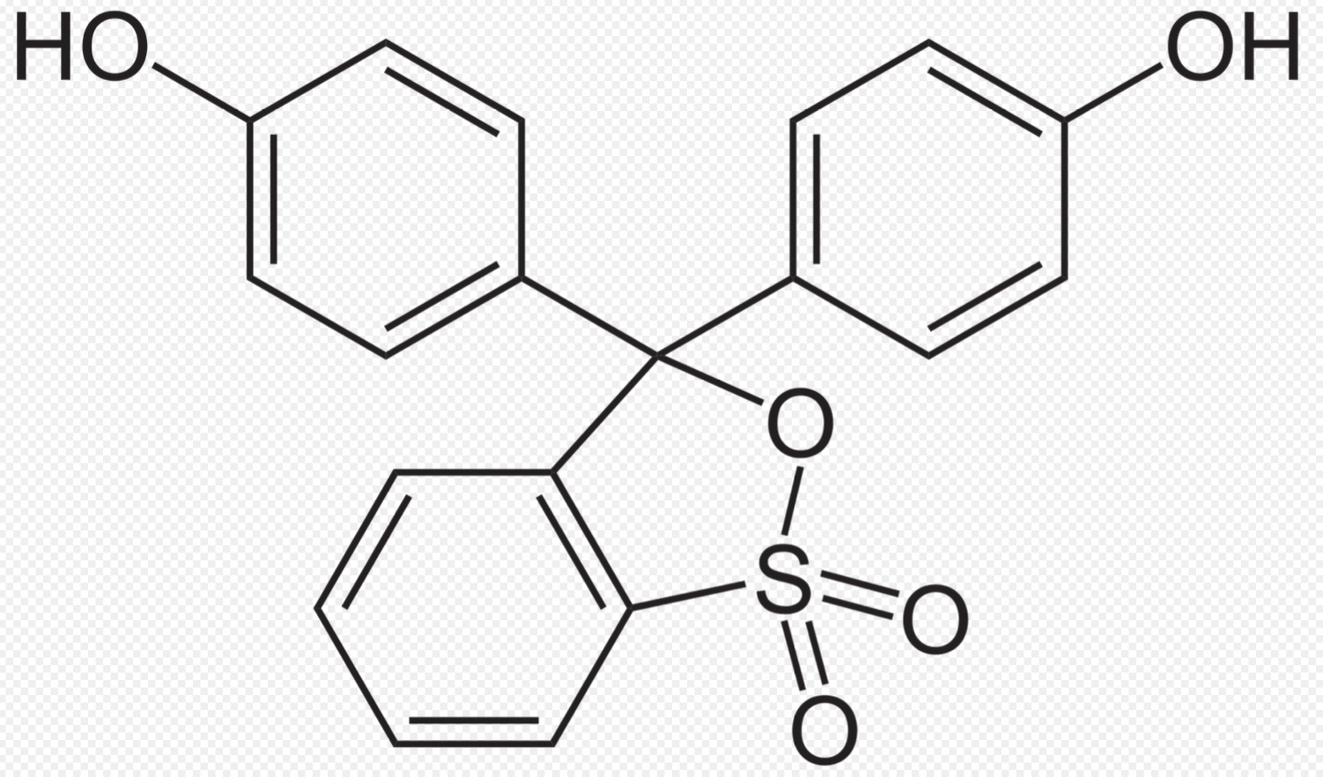
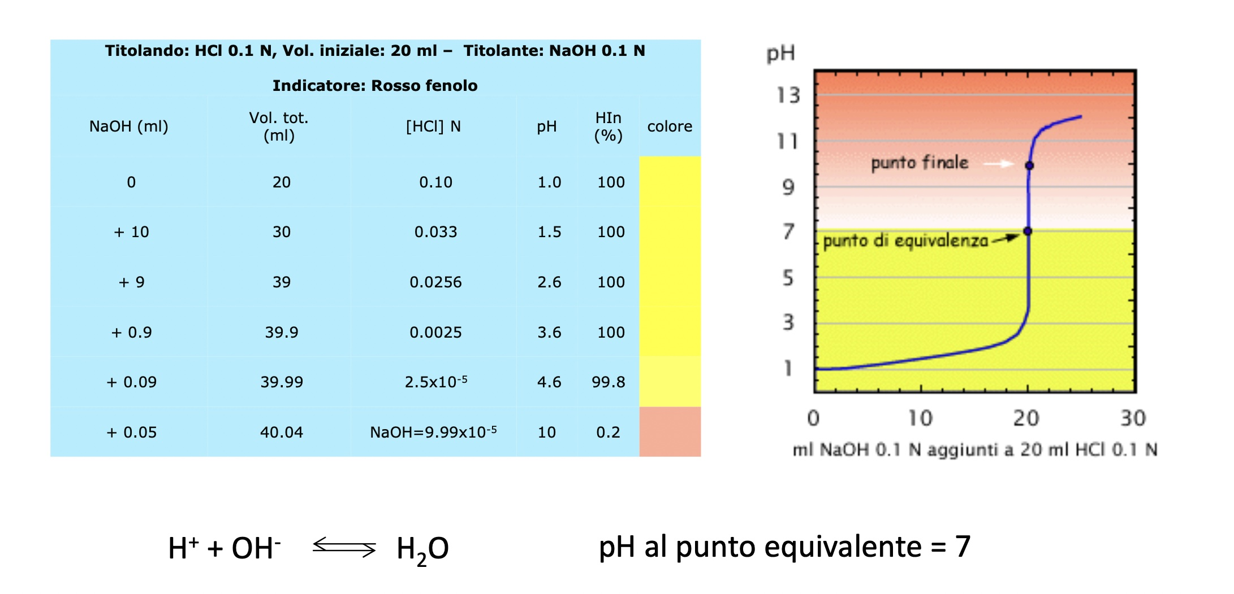
Titolazione di 20 ml di una soluzione acquosa di HCl 0.1 M con una soluzione acquosa di NaOH 0.1 M
Indicatore: rosso fenolo (intervallo di viraggio 6.8-8.2)

Slide 24
Curva di titolazione per acido debole
Cosa accade durante la titolazione di un acido debole?
      All’inizio la soluzione contiene solo acido debole e il pH è calcolato usando la sua concentrazione e la sua costante di dissociazione
      Dopo l’aggiunta di titolante la soluzione è una soluzione tampone e il calcolo del pH avviene di conseguenza
      Al punto di equivalenza la soluzione contiene solo base coniugata e il pH è dato da questa
      Oltre il punto di equivalenza ho un eccesso di titolante (base forte) e il pH è governato da questo eccesso
Notes:
APPROFONDIMENTO (rif. Skoog et al., Fondamenti di Chimica Analitica): La titolazione di un acido debole attraversa quattro regimi chimici distinti: acido debole puro (pH da Ka e Ca), tampone (Henderson-Hasselbalch: pH = pKa + log [A-]/[HA]; a meta titolazione pH = pKa), base coniugata pura al punto equivalente (pH > 7) ed eccesso di titolante. Nota: piu debole e l'acido, piu piccolo e il salto di pH e piu critica la scelta dell'indicatore.

Slide 25

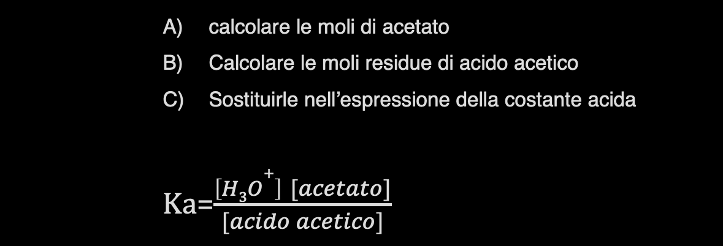

      All’inizio la soluzione contiene solo acido debole e il pH è calcolato usando la sua concentrazione e la sua costante di dissociazion
Esempio: calcolare il pH di una soluzione di acido acetico 0.1 M (K_{a}=1.75x10⁻⁵)
[H₃O⁺]
$$=\sqrt{Ka x [Ac}ido acetico]$$
      Dopo l’aggiunta di titolante la soluzione è una soluzione tampone e il calcolo del pH avviene di conseguenza
      calcolare le moli di acetato
      Calcolare le moli residue di acido acetico
      Sostituirle nell’espressione della costante acida
      Ka=$\frac{\left[H3O+\right] [acetato]}{[acido acetico]}$
pKa= pH + log $\frac{ [Ac. acetico]}{[acetato]}$

Slide 26
      Al punto di equivalenza la soluzione contiene solo base coniugata e il pH è dato dalla concentrazione della base coniugata
      Oltre il punto di equivalenza ho un eccesso di titolante (base forte) e il pH è governato da questo eccesso (l’eccesso di OH⁻ è dato da:
      moli di OH aggiunte – le moli di OH necessarie a titolare l’acido acetico presente)

Slide 27
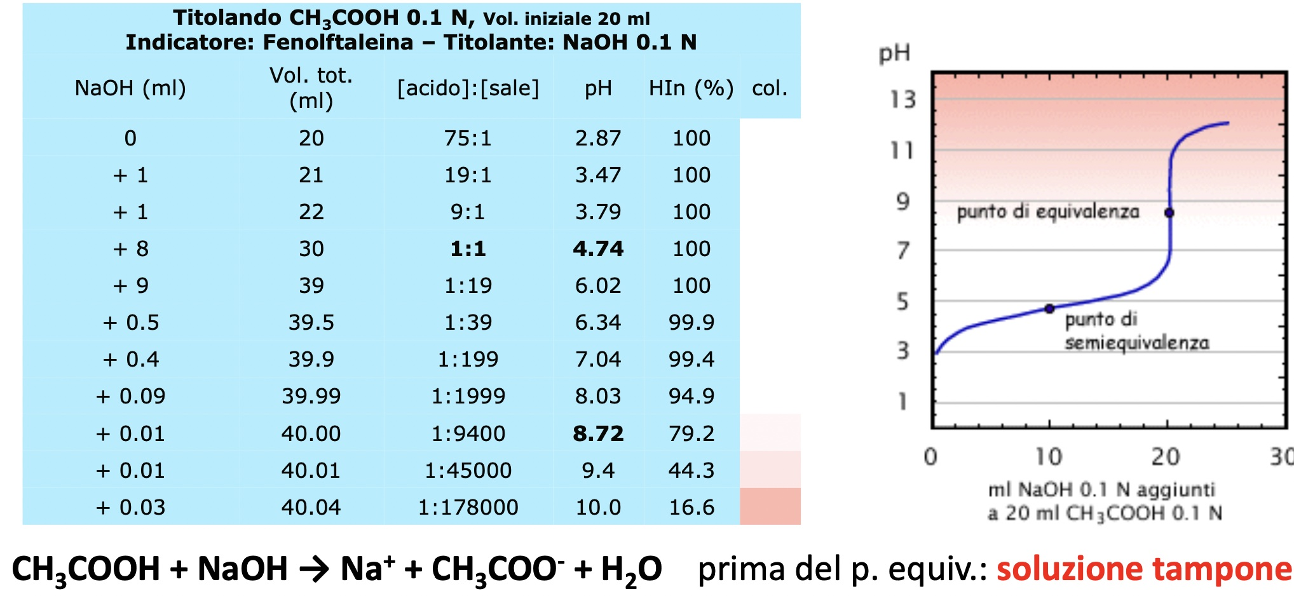
Titolazione di 20 ml di CH3COOH 0.1 M con NaOH 0.1 M
al punto finale pH > 7 perché CH₃COOH + OH⁻ → CH3COO⁻ + H₂O
Indicatore fenolftaleina che vira nell’intervallo di pH: 8.3 – 10.0
Notes:
APPROFONDIMENTO (rif. Skoog et al., Fondamenti di Chimica Analitica): Al punto equivalente della titolazione di CH3COOH con NaOH la soluzione contiene acetato: pH determinato dall'idrolisi basica CH3COO- + H2O = CH3COOH + OH- con Kb = Kw/Ka. Per acido acetico 0,05 M all'equivalenza il pH e circa 8,7: e per questo che serve la fenolftaleina (8,3-10,0) e non il metilarancio.

Slide 28
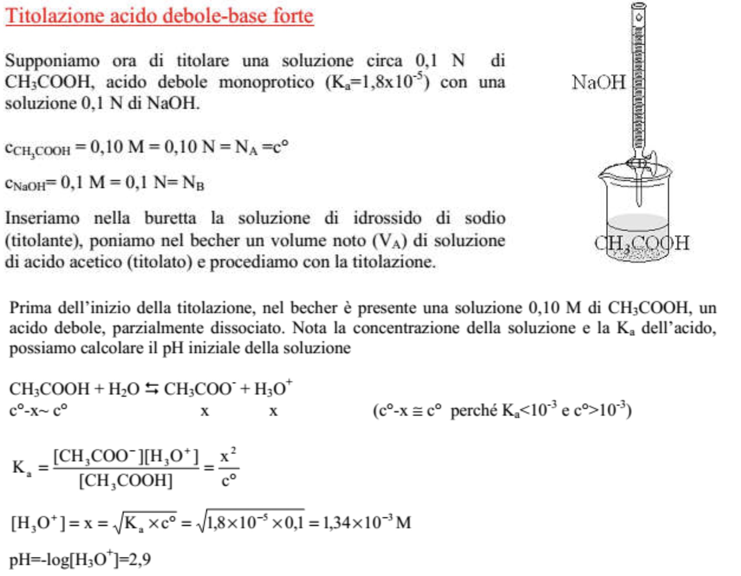

Slide 29
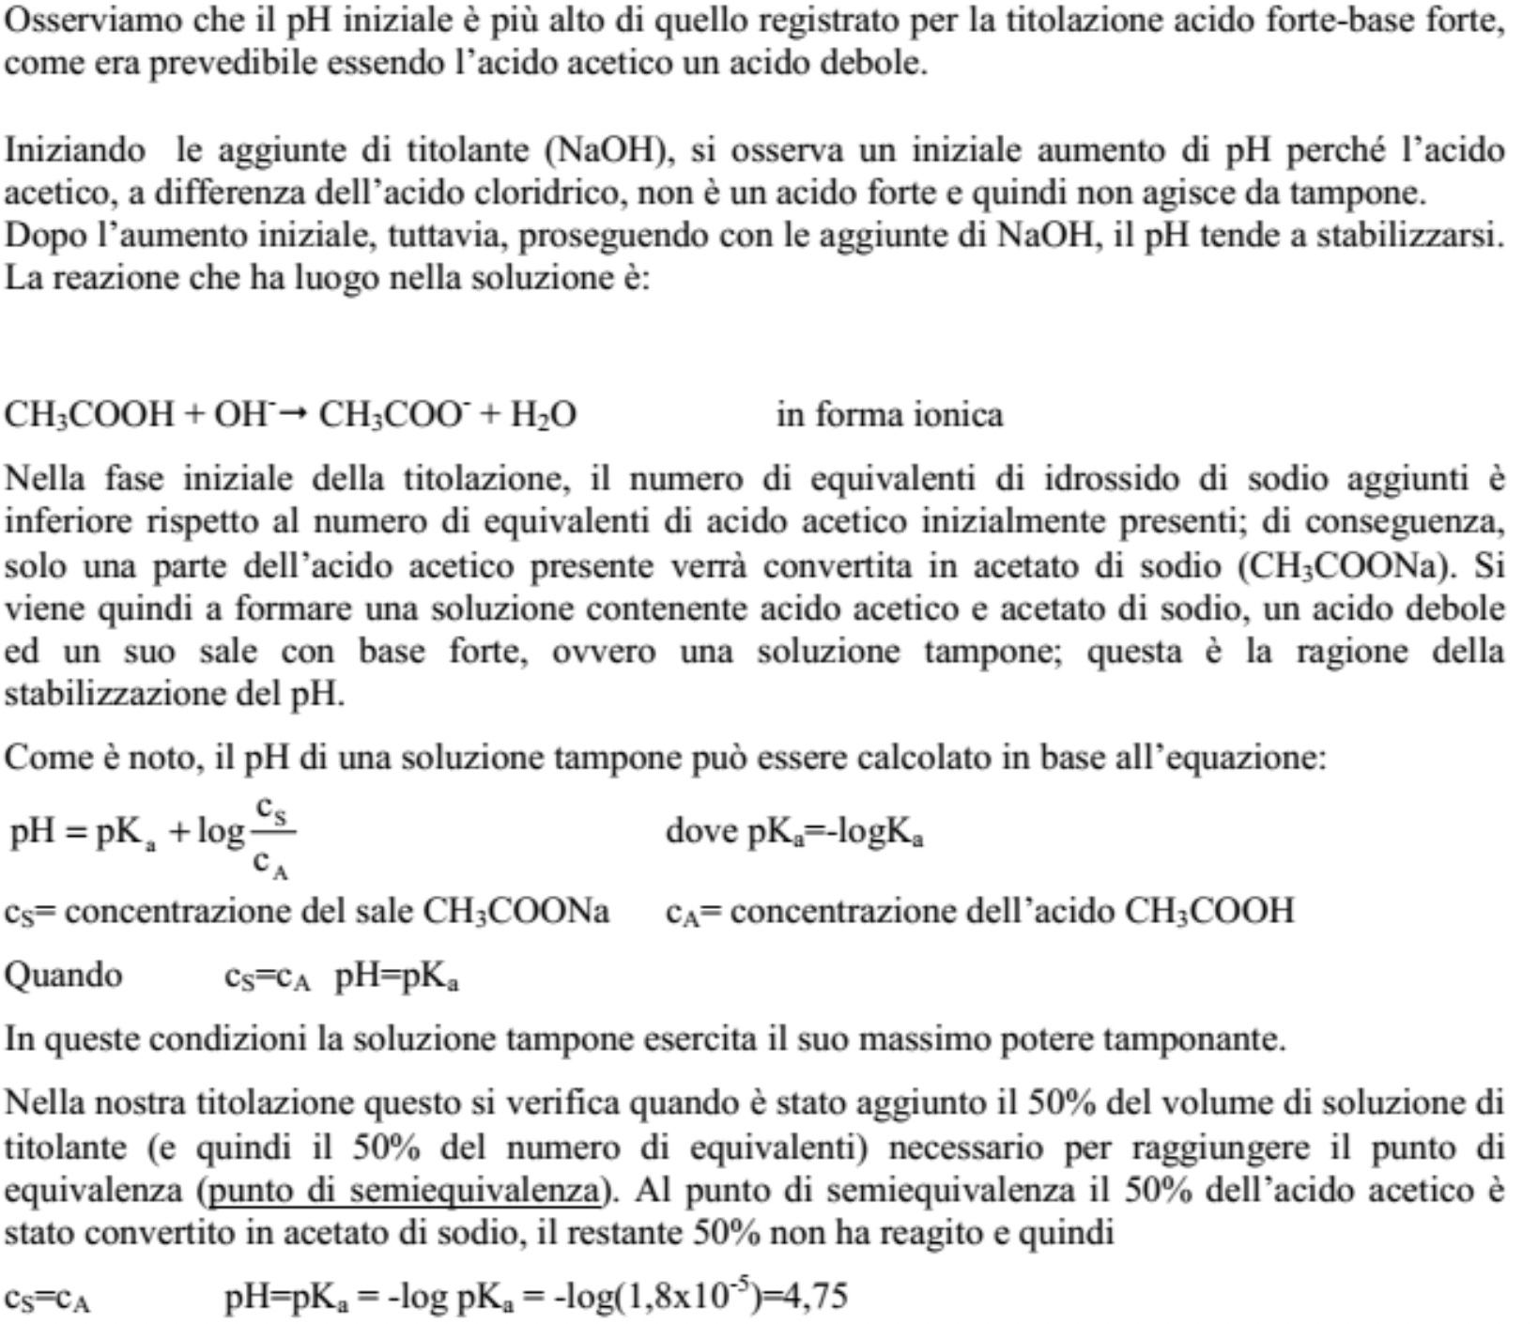

Slide 30
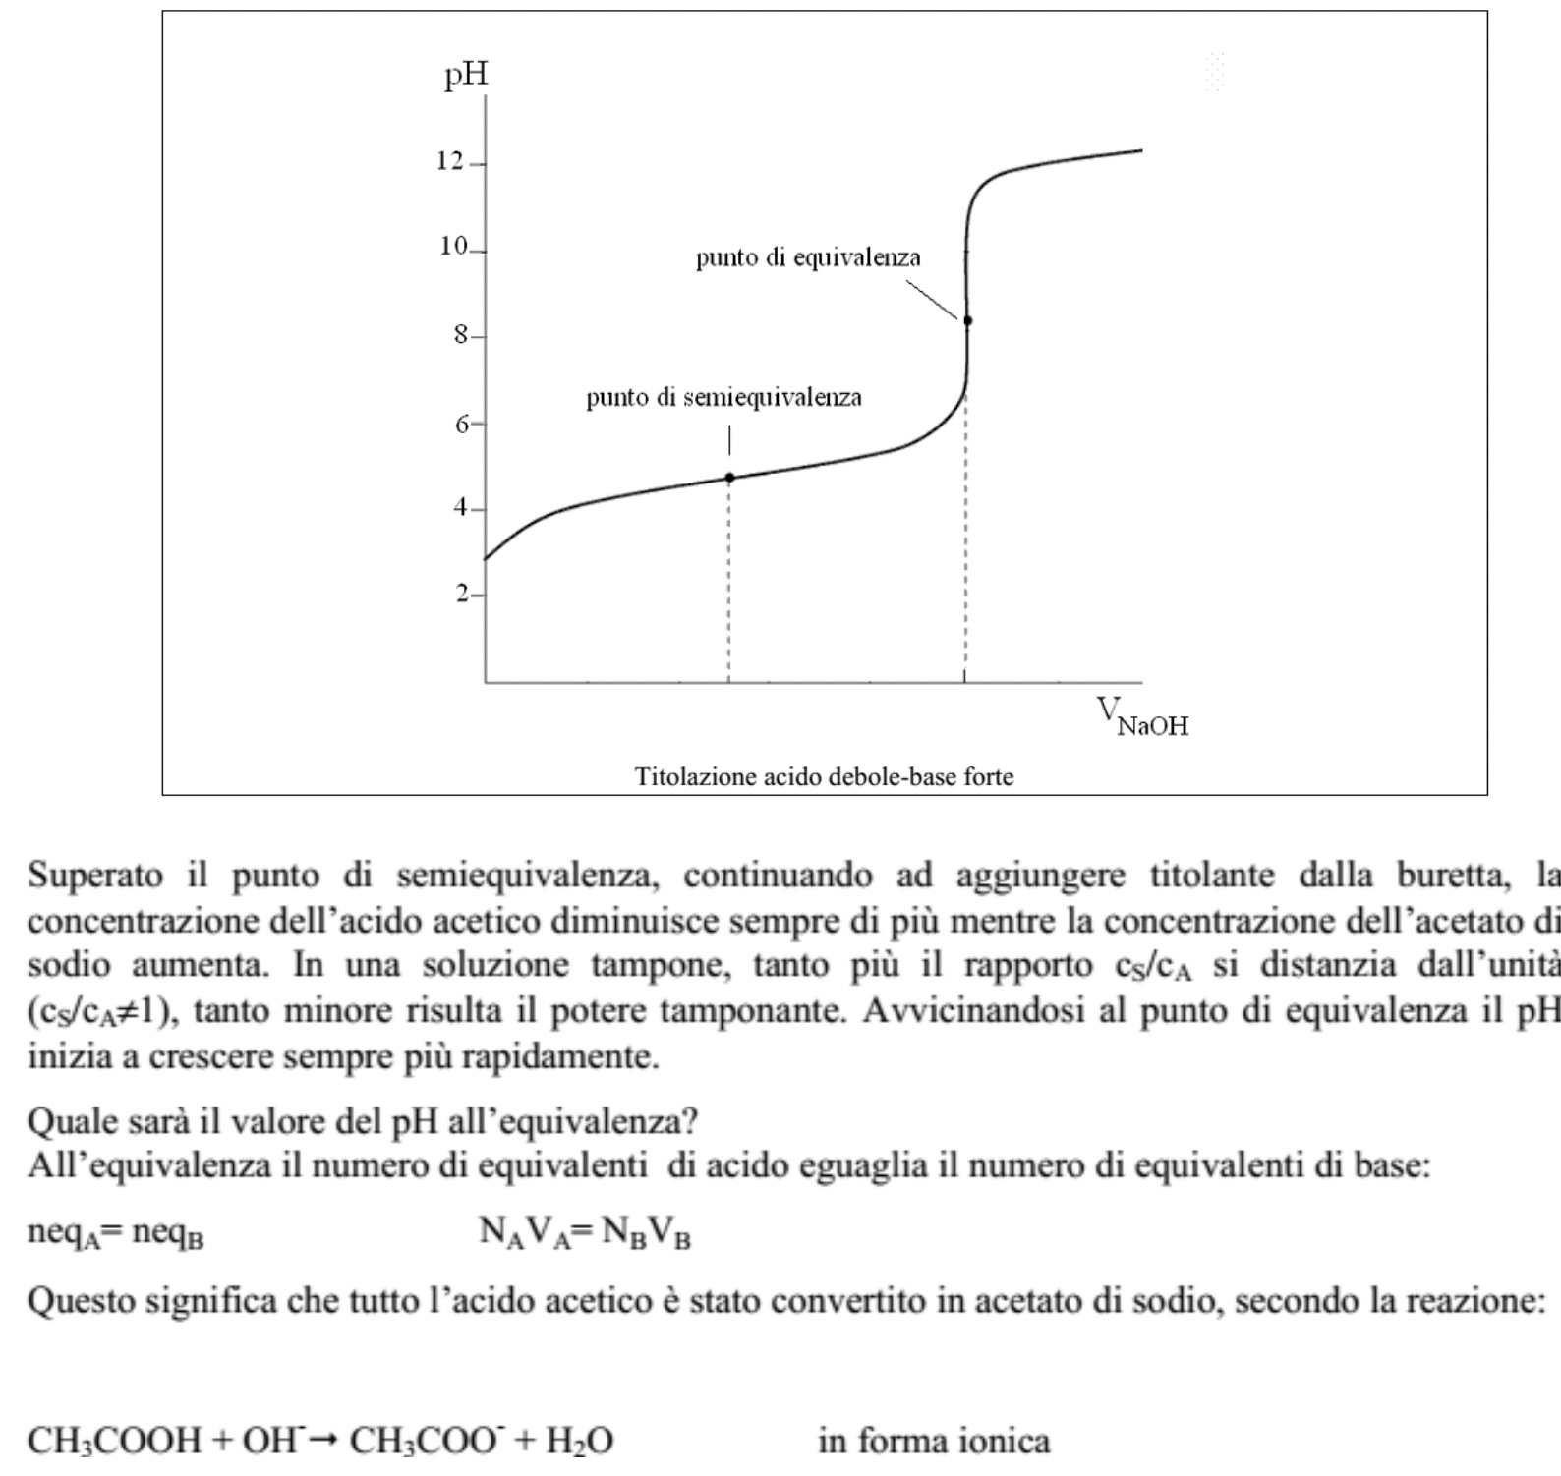

Slide 31
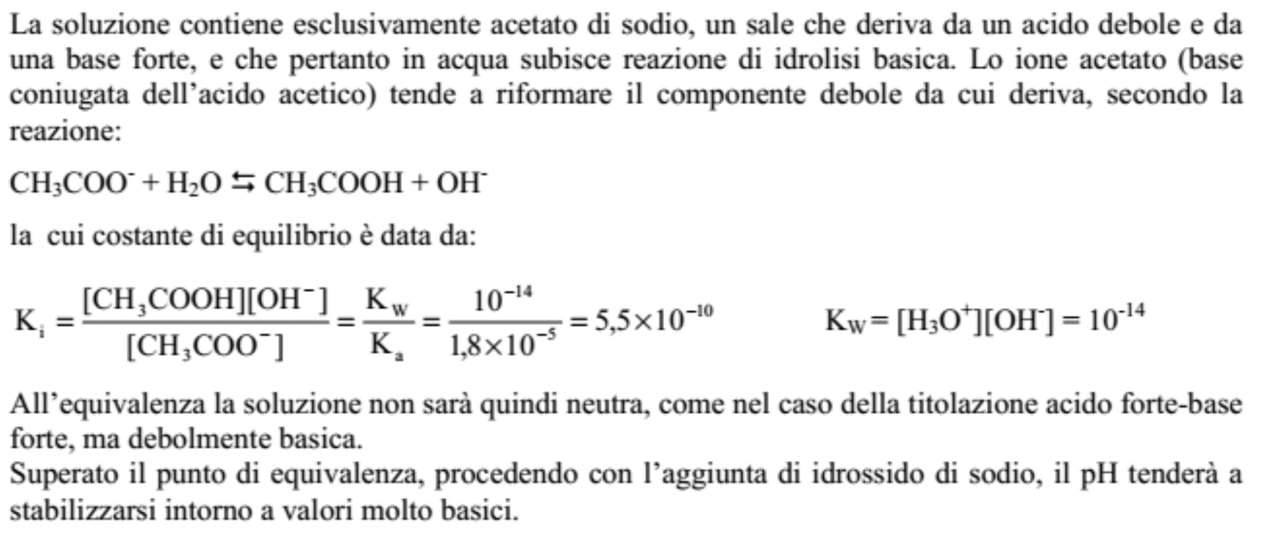

Slide 32
Esercizio per casa:
Generare una curva per la titolazione di 50.0 ml di acido acetico 0.100 M con NaOH 0.100 M
Calcolare il pH della soluzione di acido acetico
Calcolare il pH del tampone dopo aggiunta di 10 ml di titolante
Calcolare il pH del tampone dopo aggiunta di 25 ml di titolante
Calcolare il pH al punto equivalente
Calcolare il pH dopo aggiunta di 50 ml di titolante

Slide 33
Determinazione Acidità dell’olio di oliva
L’acidità esprime la percentuale (in peso) di acidi grassi liberi nell’olio in esame espressa come g di acido oleico per 100 g di campione.
Gli acidi grassi liberi sono presenti anche in oli ottenuti da olive sane, ma una volta che si sono formati i triglicerdi, essi vanno incontro ad una progressiva deacilazione, con conseguente aumento dell’acidità libera. Questo è dovuto all’azione di enzimi (lipasi) naturalmente presenti nel frutto.
Le lipasi sono responsabili del distacco degli acidi grassi dai trigliceridi (lipolisi).
Lo stesso meccanismo lipolitico può essere causato da enzimi prodotti da microrganismi che crescono sul frutto. Quindi la conservazione delle olive in fase pre-molitura in ambienti puliti può influire sulla qualità dell’olio.
Notes:
APPROFONDIMENTO (rif. Skoog et al., Fondamenti di Chimica Analitica): L'acidita dell'olio e un esempio di titolazione acido-base in solvente non acquoso: gli acidi grassi liberi sono solubili nella miscela etere/etanolo, che deve essere preventivamente neutralizzata per non introdurre un errore sistematico positivo. Il risultato si esprime convenzionalmente come acido oleico (PM 282) perche e l'acido grasso largamente prevalente nell'olio di oliva.

Slide 34
L’acidità viene determinata attraverso una titolazione acido-base.
Ad una quantità nota di olio viene aggiunto un solvente opportuno (lipofilo) e un indicatore acido-base (fenolftaleina). Alla soluzione vengono poi aggiunti volumi noti di KOH ad una concentrazione nota. L’indicatore diventa rosa persistente appena tutti gli acidi grassi liberi hanno reagito con il KOH.
A questo punto si calcola la quantità di KOH utilizzata e si risale all’acidità.
L’acidità indica, in un olio nuovo la qualità delle olive mentre in un olio conservato lo stato di conservazione.

Slide 35
REAGENTI
Etere etilico
Etanolo 95%
Soluzione acquosa KOH 0.1 M
Soluzione etanolica di fenolftaleina 10 g/l
PROCEDURA
Pesare in una beuta da 250 ml 5 g di olio
Preparare 50 ml di una miscela di etere etilico etanolo 95 % 1:1 aggiungere 1 ml della soluzione di fenolftaleina e neutralizzare la miscela con alcune gocce di soluzione di KOH 0.1 M fino ad evidente colorazione violetta.
Aggiungere la miscela al campione e sciogliere mediante agitazione. La soluzione ritorna incolore per la presenza degli acidi grassi.
Titolare facendo defluire lentamente la soluzione titolante di KOH 0.1 M fino al viraggio dell’indicatore (colorazione rosa della fenolftaleina persistente per almeno 10 s).

Slide 36
ESPRESSIONE DEI RISULTATI
L’acidità viene espressa come:
Acidita%= V*c*(282/1000)*(100/m)
Dove V è il volume in ml della soluzione di KOH usata
c è la concentrazione della soluzione di KOH
282 peso molecolare dell’acido oleico
m è il peso in g della sostanza da analizzare
Notes:
APPROFONDIMENTO (rif. Skoog et al., Fondamenti di Chimica Analitica): Analisi dimensionale della formula: V(mL) x c(mol/L) = mmoli di KOH = mmoli di acidi grassi liberi; moltiplicando per 282 mg/mmol si ottengono i mg di acido oleico, e il rapporto con la massa di campione (in mg) per 100 da la percentuale in peso. Verificare sempre la coerenza delle unita e il modo migliore per non sbagliare i calcoli volumetrici.

Slide 37
OLIO DI OLIVA RAFFINATO
Olio di oliva ottenuto dalla raffinazione dell'olio di oliva vergine, con un tenore di acidità libera, espresso in acido oleico, non superiore a 0,3 g per 100 g e avente le altre caratteristiche conformi a quelle previste per questa categoria.
OLIO DI OLIVA - COMPOSTO DI OLI DI OLIVA RAFFINATI E OLI DI OLIVA VERGINI
Olio di oliva ottenuto dal taglio di olio di oliva raffinato con olio di oliva vergine diverso dall'olio lampante, con un tenore di acidità libera, espresso in acido oleico, non superiore a 1 g per 100 g e avente le altre caratteristiche conformi a quelle previste per questa categoria.
OLIO DI SANSA DI OLIVA GREGGIO
Olio ottenuto dalla sansa d'oliva mediante trattamento con solventi o mediante processi fisici, oppure olio corrispondente all'olio di oliva lampante, fatte salve talune specifiche caratteristiche escluso l'olio ottenuto attraverso la riesterificazione e le miscele con oli di altra natura, e avente le altre caratteristiche conformi a quelle previste per questa categoria.

Slide 38
OLIO DI SANSA DI OLIVA RAFFINATO
Olio ottenuto dalla raffinazione dell'olio di sansa di oliva greggio, con un tenore di acidità libera, espresso in acido oleico, non superiore a 0,3 g per 100 g e avente le altre caratteristiche conformi a quelle previste per questa categoria.
OLIO DI SANSA DI OLIVA
Olio ottenuto dal taglio di olio di sansa di oliva raffinato e di olio di oliva vergine diverso dall'olio lampante, con un tenore di acidità libera, espresso in acido oleico, non superiore a 1 g per 100 g e avente le altre caratteristiche conformi a quelle previste per questa categoria.

Slide 39
Acidità totale mosti e vini
Cosa descrive?
L’acidità totale misura la quantità di acidi liberi presenti nel mosto o nel vino (ac. tartarico, ac.malico, ac. citrico, ac. lattico, ac. succinico, ac. acetico, e altri acidi minori).
Come?
Attraverso l’aggiunta di una soluzione alcalina titolata si procede alla neutralizzazione completa del campione, tale valore corrisponde alla somma degli acidi titolabili. La titolazione di una miscela di acidi deboli eseguita con una base forte presenta il punto di equivalenza spostato verso valori alcalini (pH circa 9), questo è il caso che si ha nella misura dell’acidità totale di un vino o di un mosto.
Possibile interferenze e loro limitazione
Nel vino sono presenti i polifenoli che a pH<9 si comportano da acidi debolissimi e possono quindi comportarsi da interferenti. Per queste ragioni si usa come punto di equivalenza convenzionale il pH=7. La CO₂ e l’SO₂, combinata e libera, non sono comprese nell’acidità totale.
Notes:
APPROFONDIMENTO (rif. Skoog et al., Fondamenti di Chimica Analitica): L'acidita totale del vino e la titolazione di una miscela di acidi deboli con pKa diversi (tartarico 3,0/4,3; malico 3,4/5,1; lattico 3,9): le curve dei singoli acidi si sovrappongono in un unico salto slargato. Il punto finale convenzionale a pH 7 e un compromesso normativo: oltre pH 9 titolerebbero anche i polifenoli, sottostimare a pH acido lascerebbe acidi non titolati.

Slide 40
Materiali e reattivi.
Beuta (100-250); agitatore; ancoretta magnetica; pipettagraduata da 10 ml; propipetta; pipetta pasteur; tettarella; buretta graduata da 25 mlcon rubinetto (e/o titlatore digitale); pompa ad acqua; beuta codata da vuoto;spruzzetta con acqua deionizzata; carta assorbente; soluzione di idrossido di sodio 0.1 M; blu di bromotimolo 0.4% (indicatore) o piaccametro.
Determinazione dell’acidità totale.
Si esegue per titolazione del vino mediante una soluzione alcalina a titolo noto fino a raggiungere pH=7. L’acidità totale si esprime in g/l di acido tartarico.
Prima di iniziare la titolazione è opportuno liberare il mosto o il vino dalla anidride carbonica. Per questo il campione (10 ml) viene tenuto in agitazione sotto vuoto a temperatura ambiente. Si aggiungono alcune gocce dell’indicatore e tenendo in moderata agitazione si titola con NaOH 0.1 M sino a netta colorazione verde-blu annotando i millilitri impiegati. Se il punto di viraggio è stato raggiunto esattamente (pH=7) con una goccia in più di idrossido si osserverà comparire una netta colorazione blu.
E’ possibile seguire la titolazione controllando il pH con un pHmetro.

Slide 41
Acidità volatile
E’ costituita dall’insieme di acidi della serie acetica (acido acetico e da piccole quantità di acido propionico, acido butirrico e acido formico) che si trova nei vini sia allo stato libero che salificato. Sono esclusi dall’acidità volatile la CO₂ e la SO₂ libera e combinata. L’acido acetico si forma normalmente durante la fermentazione alcolica (lieviti, batteri lattici), ma si possono avere anche produzioni anomale. Oltre gli 1.08 g/l per i vini bianchi e gli 1.20 g/l per i vini rossi, il vino non può essere venduto come vino da tavola.
Determinazione dell’acidità volatile.
Gli acidi volatili si separano mediante distillazione in corrente di vapore d’acqua. Si utilizzano 50 ml di vino preventivamente decarbonicato e si versano in un palloncino aggiungendo anche 25 ml di acqua e si mette in funzione il generatore di vapore. Si distilla il vino senza corrente di vapore fino a ridurne il volume di ca. la metà; a questo punto si immette la corrente di vapore e si prosegue (per ca. 45 minuti) la distillazione fino a raccogliere in una beuta 200 ml di distillato. Il distillato si titola con una soluzione di NaOH N/10 utilizzando la fenolftaleina come indicatore. L’acidità volatile si esprime in g/l di acido acetico.
Notes:
APPROFONDIMENTO (rif. Skoog et al., Fondamenti di Chimica Analitica): L'acidita volatile si separa per distillazione in corrente di vapore perche gli acidi della serie acetica sono volatili mentre tartarico, malico e lattico non lo sono: e una separazione basata sulla tensione di vapore che precede la titolazione, esempio di come il pretrattamento conferisca selettivita a un metodo intrinsecamente non selettivo come la titolazione acido-base.

Slide 42
Strumenti. (a) Acidimetro. Esso è fondamentalmente costituito da due palloni collegati tra loro: uno contenente l’acqua (decarbonicata) per generare il vapore, ed uno più piccolo dove viene posto il campione di vino da distillare. Il vapore attraversa un refrigerante ad acqua dove si condensa. Il distillato viene raccolto in una beuta opportunamente tarata.
(b) distillazione. Partendo da 20 ml di campione, preventivamente privato della CO2, è possibile in 8- 9 minuti ottenere, grazie ad un sistema di riscaldamento a vapore molto veloce, 250 ml di distillato necessari per la determinazione dell’acidità volatile. L’arresto della distillazione è automatico grazie a una fotocellula di livello.
(c) titolazione. Alla soluzione così ottenuta si aggiungono alcune gocce di fenolftaleina (1%) e si titola con NaOH.
Per convenzione l’SO₂ libera e combinata, non partecipa alla formazione dell’acidità volatile e deve essere quindi valutata a parte e sottratta dal valore ottenuto.
In pratica si osserva che con i vini normali e con contenuto di SO₂ compreso tra 30-70 mg/l l’errore è praticamente trascurabile, mentre per tenori di SO₂>100 mg/l l’errore è rilevante.

Slide 43
Succhi di frutta
A seconda del frutto varia l’acido predominante che può essere:
l’acido citrico: HOOC-CH2 -C-CH2-COOH COOH PM 70
l’acido malico: HOOC-CH2 -CHOH-COOH PM 67
• acido tartarico: HOOC-CHOH-CHOH-COOH (uva), PM 75,0
L’acidità di un succo di frutta è espressa in g/L dell’acido predominante o in g di acido/Kg di succo o in g di acido/100 g di succo. L’acidità minima per un succo di:
- agrumi si aggira sui 5 g/L di acido tartarico;
- pere, mele e pesche ≈ 3 g/L di acido tartarico;
- ananas ≈ 4 g/L di acido tartarico.
La determinazione si esegue pesando in un becker 10 g. di succo, addizionando 150 mL circa di acqua distillata e titolando la soluzione, dopo averla portata all’ebollizione per 10 minuti, ed averla raffreddata.

Slide 44
Materiale occorrente: 1 buretta graduata da 50 ml, 1 pipetta graduata da 10 ml (o 20 ml), 1 becker o beuta, bunsen, agitatore.
Reagenti: soluzione di NaOH 0,1 M, indicatore fenolftaleina.
Procedimento: Se il succo di frutta non è troppo concentrato, si può prelevare tramite pipetta graduata (altrimenti si pesano 10 g. di succo) e trasferire in beuta per la determinazione a) e b), in becher per la determinazione c). Si addizionano 150 ml circa di acqua distillata e si titola la soluzione con NaOH 0,1 M.
Il punto equivalente della titolazione si rileva
  a) a mezzo di un pHmetro fino a pH 8,1;
  b) con indicatore interno fenolftaleina, 5-6 gocce, sino a viraggio pH = 8,2 – 8,4;
In ogni caso, prima della neutralizzazione completa, possibilmente quando i 5/6 dell’acidità libera è stata saturata, si fa bollire il liquido per pochi minuti e poi si finisce la titolazione.

Slide 45
LATTE
Il latte fresco contiene solo 0,15-0,25% di acido lattico.
Valori superiori indicano presenza di microrganismi e sono la causa della coagulazione del latte e di pasta fragile e gonfia nella produzione dei formaggi.
Dopo 24 ore in b.m. a 15°C, il pH del latte di buona qualità non deve essere inferiore di più di 0,2 unità a quello del latte fresco.
Il latte fresco ha pH molto vicino a 6,6; un incipiente processo di acidificazione, dovuto in genere alla fermentazione lattica, abbassa già il pH a 6,45 mentre, un processo più avanzato, porta a valori inferiori a 6,15.
L’acidità del latte può essere espressa:
- in g/L di acido lattico: i valori normali oscillano fra 1,0 e 2,2 g/L;
- in gradi Soxhlet-Henckel (°SH), e corrisponde ai mL di NaOH 0,25 M necessari per neutralizzare
Materiale occorrente: 1 buretta da 50 ml, 1 pipetta graduata da 10 ml, 1 beuta, 1 becher
Reagenti: soluzione di NaOH 0,1 M, indicatore fenolftaleina
Procedimento: 50 mL di latte in beuta da 250 mL. Aggiungere 2 mL di fenoftaleina e titolare con NaOH fino a colorazione rossa persistente per più di 30 s.
E’ consigliabile tenere un becker contenente un po’ di latte campione per aver presente durante la titolazione il colore iniziale e osservare ogni variazione di colore.
Notes:
APPROFONDIMENTO (rif. Skoog et al., Fondamenti di Chimica Analitica): L'acidita del latte (acido lattico da fermentazione) e un indice di freschezza microbiologica: il metodo titolimetrico e piu informativo del solo pH perche il latte e naturalmente tamponato (proteine, fosfati, citrati) e il pH scende apprezzabilmente solo quando la fermentazione e gia avanzata. I gradi Soxhlet-Henckel sono un'unita convenzionale ancora usata nell'industria casearia.

Slide 46
DETERMINAZIONE DELL’ACIDITA’ TOTALE DELL’ACETO
L’acidità totale dell’aceto commerciale è costituita essenzialmente da acido acetico e, in piccola parte da altri acidi, come l’acido tartarico.
L’acidità totale espressa in grammi di acido acetico per 100 ml di aceto NON deve essere inferiore al 6% . Materiale: 1 buretta da 50 ml, 1 pipetta tarata da 1 ml, 1 beuta.
Reagenti: NaOH soluzione 0,1 M, indicatore fenolftaleina
Procedimento: 1 ml di aceto misurato con una pipetta si mette in una beuta e si diluisce con un po’ d’acqua, si aggiungono 2 gocce di fenolftaleina e, quindi, si aggiunge goccia a goccia l’NaOH 0,1 M sino a quando non si ha una variazione di colore dell’indicatore.
Per 1 ml di aceto al 6% di acidità si consumano 10 ml di NaOH 0,1 M.
Calcoli: (ml di NaOH consumati x Molarità di NaOH x 6,0) / ml di aceto = g di acido acetico in 100 ml di aceto. o anche: (ml di NaOH consumati x Molarità di NaOH x 60) / ml di aceto = g di acido acetico per litro di aceto.
Notes:
APPROFONDIMENTO (rif. Skoog et al., Fondamenti di Chimica Analitica): Nel caso dell'aceto la titolazione e semplice (acido acetico predominante, campione limpido e diluibile) e il calcolo mostra la logica generale: mmoli NaOH = mmoli acido acetico; moltiplicando per il PM (60 mg/mmol) e rapportando al volume di campione si ottiene la concentrazione in g/L o in g/100 mL, da confrontare con il requisito legale del 6%.

